Slide 1
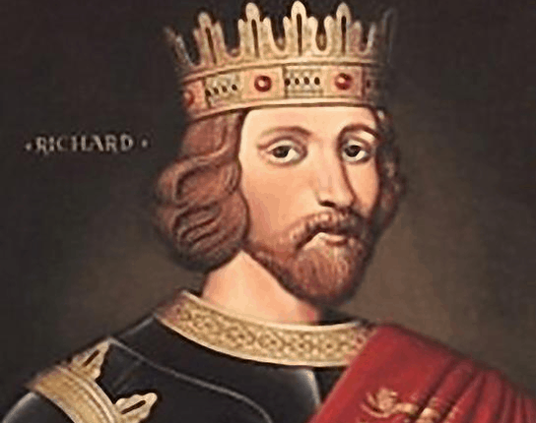
Vladari i plemići

Slide 2
PONOVIMO
Kronološki poredaj
prepisati zbivanja u bilježnicu i odrediti godine

Slide 3
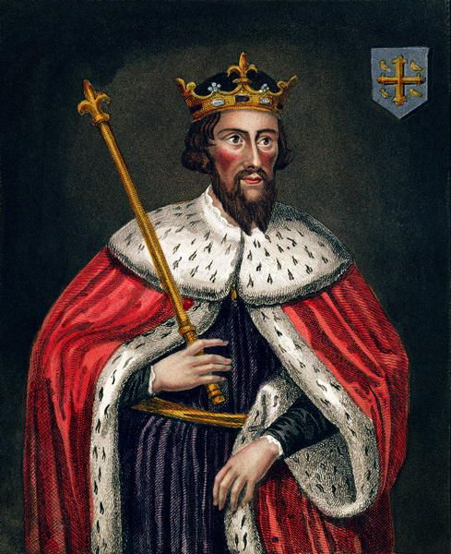
SREDNJOVJEKOVNI VLADARI
Srednjovjekovni vladar
Dopuni rečenice riječima: kruna, dinastije, nasljeđivanja, krunidba, Crkvu, ženidbenim, kruna.
Srednjovjekovni vladari oslanjali su se na plemstvo i ___________.
Mnogo borbi vodilo se radi _____________ prijestolja.
Europske ___________ bile su povezane ____________ vezama.
Svečanost imenovanja novog vladara je _____________.
Znakovi vlasti su ___________, mač, __________ i plašt.

Slide 4
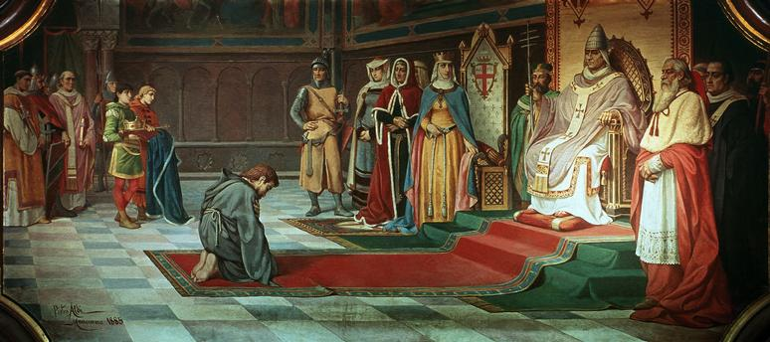
VLADARI I CRKVA
Papa Grgur VII. sastavio je 27 naredbi poznatih kao Papin diktat. Neke od naredbi su:
1. Rimsku Crkvu utemeljio je Bog.
3. Samo papa može postavljati i smjenjivati biskupe.
9. Svi plemeniti ljudi smiju ljubiti samo papinu nogu.
10. Samo se papino ime smije izgovarati u crkvama.
11. Papa smije smjenjivati careve.
17. Nijedan spis ni knjiga ne smiju su proglasiti svetima bez papinog odobrenja.
19. Papi nitko ne može suditi.
Papa Grgur VII. i njemački car Henrik IV. – druga polovica 11. stoljeća

Slide 5
U REČENICAMA SU POGREŠKE.
NAPIŠITE ISPRAVNU REČENICU
Pape su u srednjem vijeku smatrale da im svi ljudi osim vladara duguju poslušnost.
Došlo je do sukoba između papa i pojedinih gradova.
Papa Grgur V. sukobio se s francuskim kraljem Henrikom IV. u 13. stoljeću.
Crkva je uspjela zaustaviti miješanje vladara u izbor gradonačelnika.

Slide 6
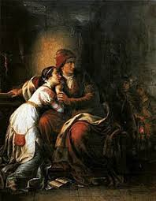
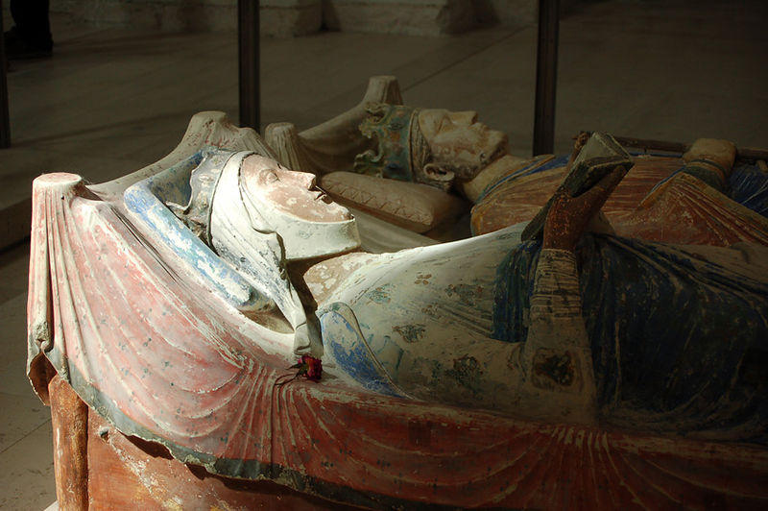
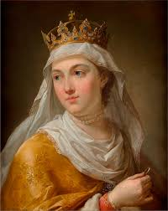
VLADARICE

Slide 7
ZADATAK
Nacrtaj tablicu. Razvrstaj u tablicu: Francuska, Poljska, Kotromanić, „dobra kraljica”, ubijena, zaručnik Žigmund Luksemburški, Engleska, majka Rikarda Lavljeg Srca
ELEONORA OD AKVITANIJE | ELIZABETA ANŽUVINSKA | MARIJA ANŽUVINSKA | JADVIGA ANŽUVINSKA

Slide 8
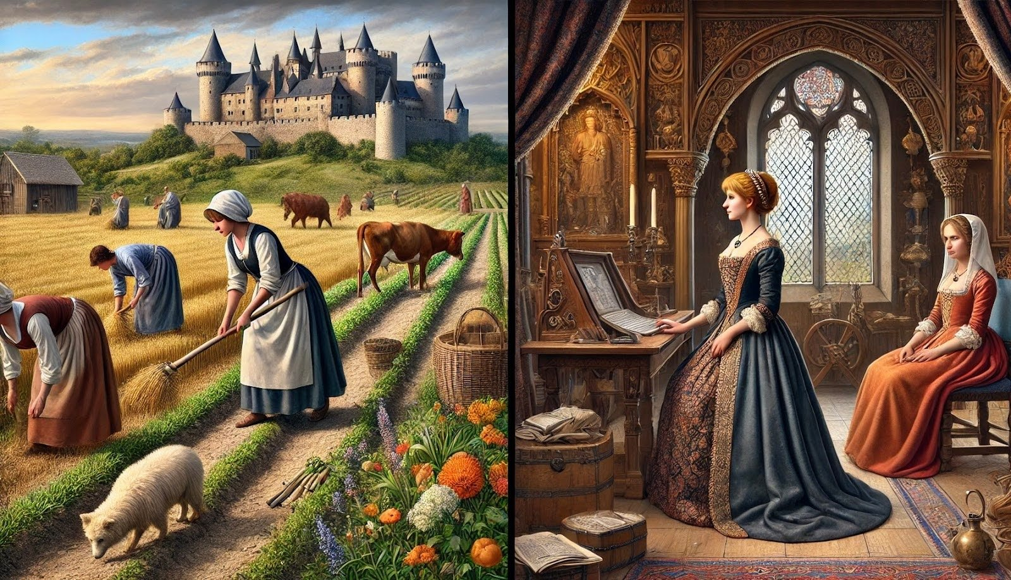
Žene u srednjem vijeku
https://www.youtube.com/watch?v=9YJlmBcg-So

Slide 9
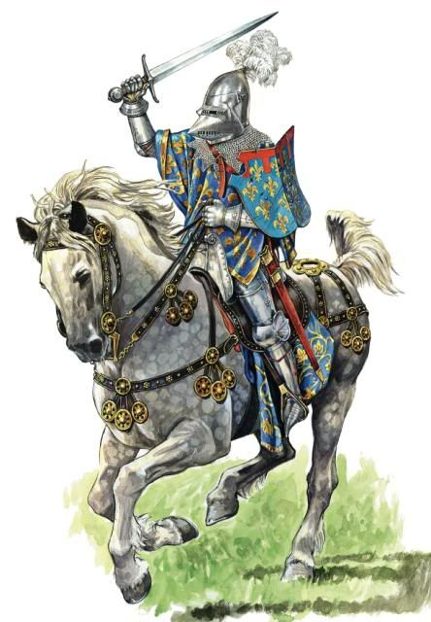
PLEMIĆI
RATNICI
FEUDALCI
VELIKAŠI
POMOĆ I OSLONAC VLADARU
POBUNE

Slide 10
VELIKAŠKE OBITELJI U HRVATSKOJ
OD 12. STOLJEĆA
ARPADOVIĆI DARUJU
POSJEDE

Slide 11
Zadatak
Proučiti tekstove o hrvatskim velikaškim obiteljima na str. 92 dolje i na str. 93 u udžbeniku.
Nacrtati i dopuniti tablicu – molim samo skicirati (zaboravite na trokute)
 | ŠUBIĆI | FRANKOPANI | KAČIĆI | BABONIĆI
naziv | _______ knezovi; od 16.st. Zrinski | _____________ knezovi | _________ knezovi | knezovi __________
posjedi | oko rijeke _______; zaleđe od Zadra do ______ | otok ________ Modruška _________ Senj | ____________ kneževina otoci _____ i ______ | između _______ i Karlovca; _______ Bosna
vrhunac | prijelaz iz ____ u ___ st. | ____ i _____ st. | 12. st. | 13. st.
slabljenje | 14. st. | od 15. st. | ______ st. | _____ st.

Slide 12
UTVRDE

Slide 13
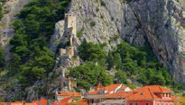
ZADATAK - DOPUNITE
utvrde se grade najprije od ____________, a od 10.st. od ______________
utvrde su služile obrani trgovačkih ___________, državnih ________ te središta posjeda
potkraj srednjeg vijeka pojedine utvrde postaju ________________
na području Istre, Dalmacije i Primorja utvrde se nazivaju _________ ili ___________
pročitajte tekstove uz slike hrvatskih utvrda (str. 95) te odgovorite na moja pitanja

Slide 14
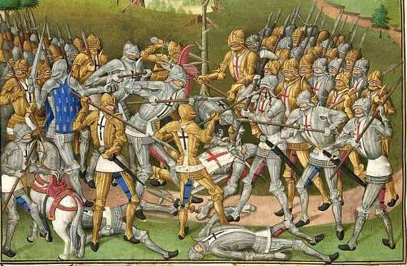
VITEZOVI

Slide 15
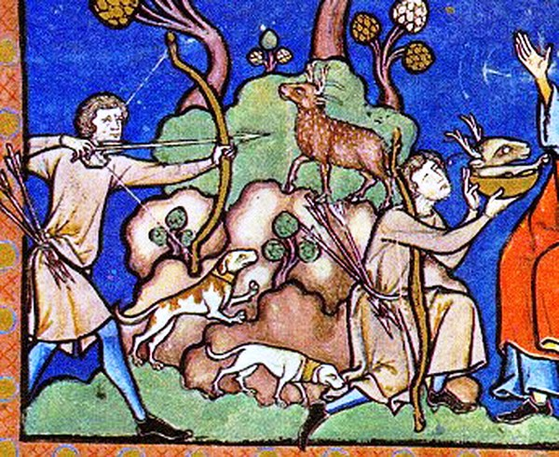
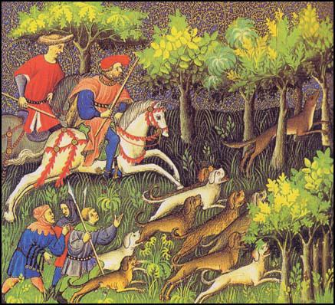
LOV

Slide 16
ZADATAK
Odgovorite na pitanja.
Tko su bili vitezovi?
Što je činilo vitešku opremu?
3. Zašto je u srednjem vijeku bio važan lov?
4. Kako se zovu viteška natjecanja u srednjem vijeku?

Slide 17
Zapiši u bilježnicu
VLADARSKE OBITELJI SU: TRPIMIROVIĆI, ARPADOVIĆI, ANŽUVINCI, HABSBURGOVCI. (vladaju većim područjem i imaju jaku vojsku)
VELIKAŠKE OBITELJI SU: ŠUBIĆI, FRANKOPANI, KAČIĆI, BABONIĆI. (vladaju manjim područjem)

Slide 18

Ponovimo
Pažljivo riješite zadatke: KVIZ

